Slide 1
FUNDUSZE EUROPEJSKIE dla KUJAW I POMORZA
2021-2027
Komitet Monitorujący w dniu 04.04.2025 r. (stan na dzień 31.03.2025 r.)

Slide 2
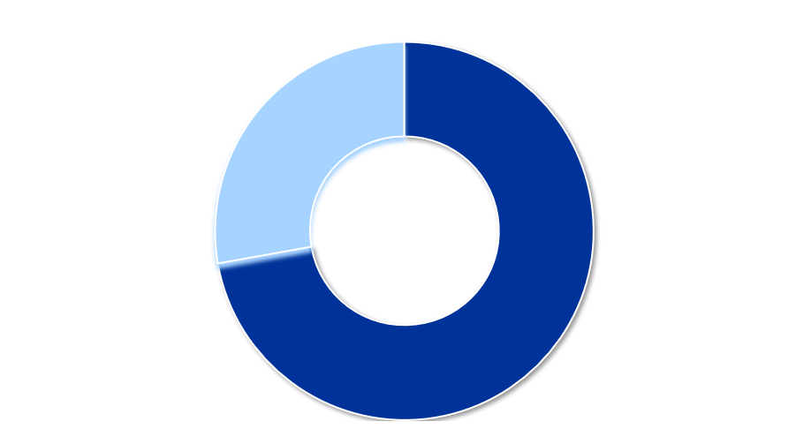
Alokacja dla Programu
EFS+
27,8%
509 618 947 EUR
2 128 933 151 PLN*
EFRR
72,2%
1 326 487 384 EUR
5 541 401 047 PLN*
*1 EUR (kurs na podstawie danych ECB) na 28.03.2025 r. = 4,1775
źródło: CST2021

Slide 3
Alokacja w podziale na priorytety
źródło: CST2021

Slide 4
Kontraktacja w zakresie EFRR i EFS +
4

Slide 5
Kontraktacja w FEdKP w podziale na IZ/IP
5

Slide 6
Umowy w przygotowaniu IZ
źródło: CST2021

Slide 7
Umowy w przygotowaniu IP
źródło: CST2021

Slide 8
Zatwierdzone wnioski o płatność w FEdKP w podziale na EFRR i EFS+
8

Slide 9
Zatwierdzone wnioski o płatność w FEdKP w podziale na IZ/IP
9

Slide 10
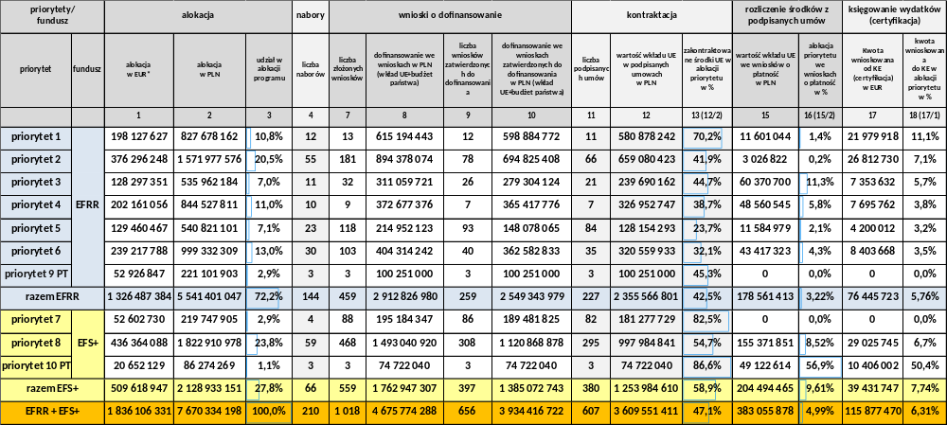
Stan realizacji (podpisane umowy o dofinansowanie, wnioski o płatność) księgowanie wydatków oraz % wykorzystanej alokacji FEdKP 2021-2027 w podziale na priorytety narastająco
10

Slide 11
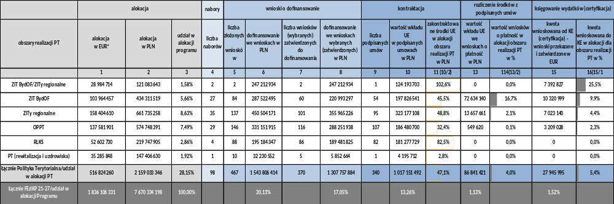
Realizacja Polityki Terytorialnej w FEdKP 2021-2027
 | działania w których realizowane są projekty dotyczące Polityki Terytorialnej FEdKP 2021-2027:
ZIT BydOF/ZITy regionalne: | 2.01
ZIT BydOF: | 1.05, 2.02, 2.06, 2.10, 3.01, 5.01, 5.03, 5.06, 5.09, 6.01, 6.03, 6.05, 8.09, 8.12, 8.15
ZITy regionalne: | 1.06, 2.03, 2.07, 2.11, 3.02, 5.02, 5.04, 5.07, 5.10, 5.11, 6.02, 6.04, 6.06, 6.10, 8.10, 8.13, 8.16
OPPT: | 1.08, 2.17, 2.18, 2.19, 2.20, 3.03, 5.12, 5.13, 5.14, 5.15, 5.16, 6.13, 6.14, 6.15, 6.16, 8.26, 8.27, 8.28
RLKS: | 7.01, 7.02, 7.03, 7.04
PT (rewitalizacja i uzdrowiska): | 5.05, 5.08
źródło: CST2021

Slide 12
Księgowanie wydatków w ramach FEdKP 2021-2027
 |  | Wkład UE w mln EURO
 |  | EFRR | EFS+ | Razem
Księgowanie | Certyfikacja/księgowanie | 76,45 | 39,43 | 115,88
Program | Wartość programu | 1 326,49 | 509,62 | 1 836,11
 | % wykonania programu (rzeczywiste) | 5,76% | 7,74% | 6,31%
Prognoza | Prognoza dla roku 2025 | 104,68 | 30,62 | 135,31
 | % programu | 7,89% | 6,01% | 7,37%
 | % wykonania prognozy 2025 (rzeczywisty) | 13,19% | 17,17% | 14,09%
 | Prognoza dla roku 2026 | 216,23 | 83,69 | 299,92
 | % programu | 16,30% | 16,42% | 16,33%
Cel n+3 | n+3 narastająco na 2025 | 165,24 | 63,48 | 228,72
 | % programu | 12,46% | 12,46% | 12,46%
 | % wykonania n+3 narastająco na 2025 (rzeczywisty) | 46,26% | 62,12% | 50,66%
źródło: Wydział Certyfikacji Funduszy Europejskich dla Kujaw i Pomorza

Slide 13
Postęp w realizacji FEdKP 2021-2027 - % wykorzystanej alokacji Programu we wnioskach przekazanych do KE (księgowanie wydatków)
n+3 dla 2025r. 12,5 %
źródło: CST2021

Slide 14
Projekty konkurencyjne i niekonkurencyjne w funduszach
(EFRR i EFS+) w FEdKP 2021-2027
 | kwota (PLN) | % (udział w alokacji)
Alokacja | 7 670 334 198 | 100%
Budżet naborów niekonkurencyjnych | 3 871 911 801 | 50 %
Budżet naborów konkurencyjnych | 2 353 968 208 | 31 %
Kwota pozostała na kolejne nabory | 1 444 454 189 | 19%
źródło: CST2021

Slide 15
Projekty konkurencyjne i niekonkurencyjne w funduszach
(EFRR i EFS+) w FEdKP 2021-2027
 | liczba podpisanych umów | udział liczby umów w liczbie umów funduszu | wkład UE w podpisanych (obowiązujących) umowach | udział wkładu UE umów we wkładzie UE funduszu
EFRR | 227 |  | 2 355 566 801
konkurencyjny | 198 | 87% | 715 038 478 | 30%
niekonkurencyjny | 29 | 13% | 1 640 528 324 | 70%
EFS+ | 380 |  | 1 253 984 610
konkurencyjny | 321 | 84% | 826 056 565 | 66%
niekonkurencyjny | 59 | 16% | 427 928 045 | 34%
FEdKP 2021-2027
konkurencyjny | 519 | 86% | 1 541 095 043 | 43%
niekonkurencyjny | 88 | 14% | 2 068 456 369 | 57%
Projekty strategiczne (niekonkurencyjne) w programie Fundusze Europejskie dla Kujaw i Pomorza 2021-2027 |  | wkład UE w projektach | udział w alokacji programu
FEKP.08.25 | Rodzina w Centrum - I etap (umowa podpisana) | 40 327 688 | 0,5%
FEKP.08.25 | Rodzina w Centrum Etap II (planowany) | 26 714 286 | 0,3%
 | Łącznie - Rodzina w Centrum | 67 041 974 | 0,9%
FEKP.01.01 | Utworzenie KPCNT im. Jana Czochralskiego: Regionalna Sieć Laboratoriów INNO-NET (w trakcie oceny) | 16 309 671 | 0,2%
FEKP.01.01 | Utworzenie Kujawsko-Pomorskiego Centrum Naukowo Technologicznego im. Jana Czochralskiego – Innowacyjny Klaster EnFoodLife (planowany) | 92 985 131 | 1,2%
 | Łącznie - KPCNT | 109 294 801 | 1,4%
źródło: CST2021, Departament Zarządzania Funduszami Europejskimi dla Kujaw i Pomorza

Slide 16
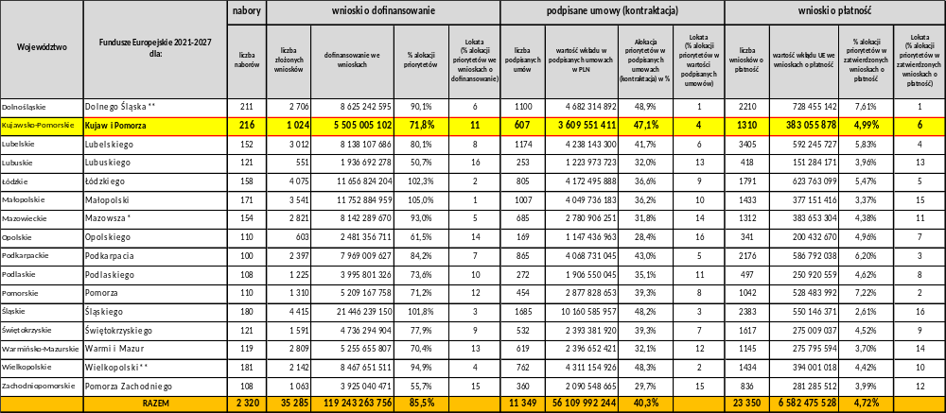
Realizacja Funduszy Europejskich dla województw na lata 2021-2027
źródło: CST2021, Departament Zarządzania Funduszami Europejskimi dla Kujaw i Pomorza

Slide 17
DZIĘKUJĘ ZA UWAGĘ

